Slide 1
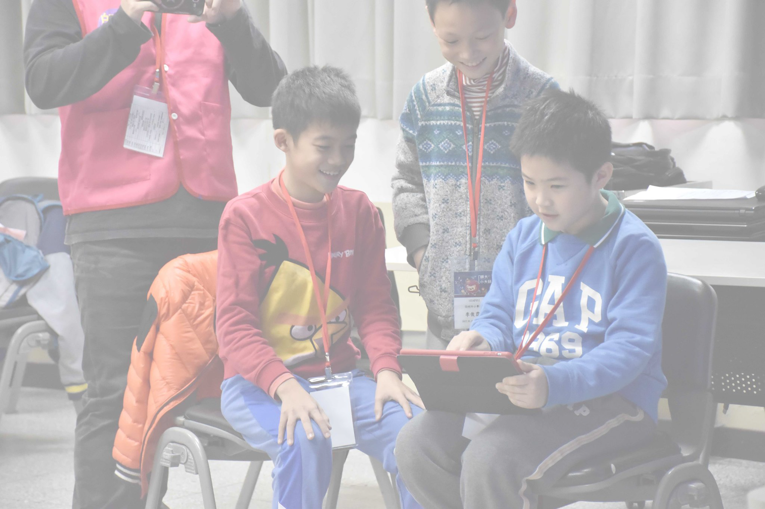
CTRL+P Webdesign 104590028 鄭琮翰

Slide 2
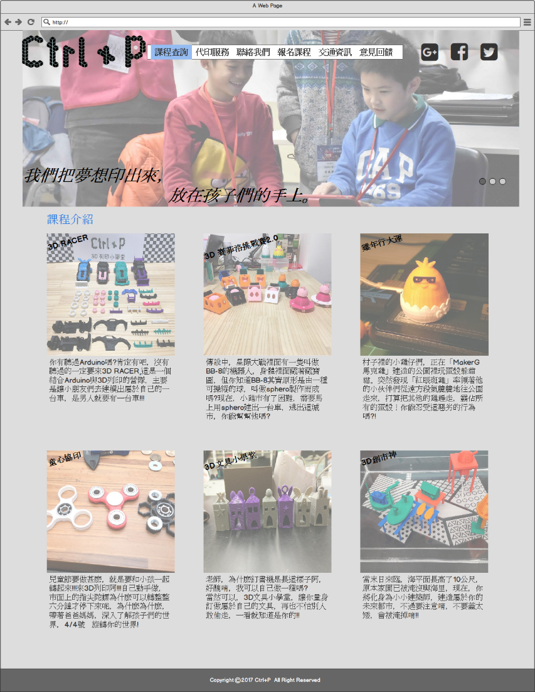
LOGO icon 主視覺區 內容區 Footer

Slide 3
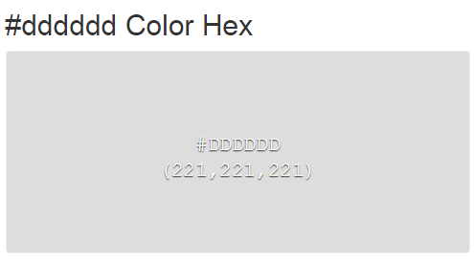
以3D列印課程為主題的網站，搭配課程介紹，所製作而成的網站。
放在主視覺區的東西，除了必要的圖片以外，還放入了公司理念。
色彩：
字體：新細明體
LOGO：以公司LOGO呈現

